Slide 1
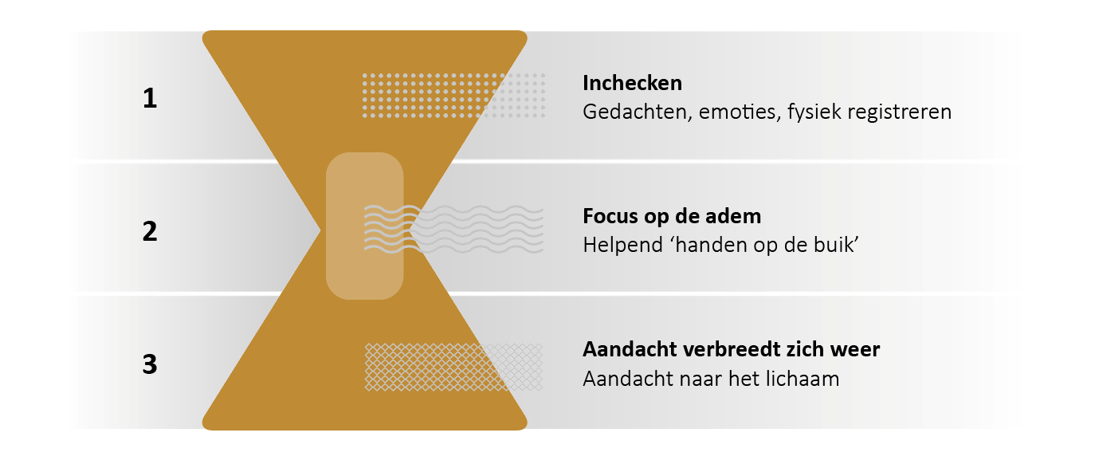
Korte oefening uit de MBSR
Mindfulness Bases Stress Reduction Training
Drie minuten ademruimte
Bianca Peersman | Nannie Beernink
Notes:
De 3 minuten ademruimte meditatie is een Mindfulness meditatie die je helpt om in te checken bij jezelf.
Als je in een stressvolle situatie komt, heb je vaak geen tijd om een half uur te gaan zitten mediteren. Maar het is vaak wel heel nuttig om jezelf even kort te isoleren en je aandacht bij jezelf te brengen.
Zo kan je de tijd nemen om bewust te reageren in plaats van je te laten leiden door prikkels en emoties.
De 3 minuten ademruimte meditatie is, je raadt het al, een meditatie van 3 minuten waarbij je stapsgewijs in checkt bij jezelf. Gedurende 3 minuten observeer je jezelf en hoe je jezelf voelt.
Deze 3 minuten brengen je terug naar dit moment en helpen je om de automatische piloot-modus uit te schakelen.

